Slide 2
THREE steps
for formal commands:
1.
Start with “yo”
2.
Drop the “o”
3.
Opposite ending

Slide 3
Infinitive Yo form Command
hablar
comer
abrir
hablo
como
abro
hable
coma
abra
(no)
(no)
(no)
Opposite ending: AR verb = ER/IR verb ending
ER/IR verb = AR verb ending

Slide 4
Descanse
camine
Cuide

Slide 5
Lea
Corra
Abra

Slide 6
nade
lleve
Cocine

Slide 7
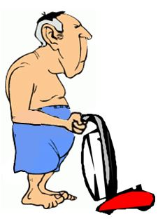
Why start with YO?
Decir
Hacer
Poner
Salir
Tener
Traer
Seguir
Venir
Digo
Hago
Pongo
Salgo
Tengo
Traigo
Sigo
Vengo
Irregular

Slide 8
Ponga
haga
Salga

Slide 9
tenga
traiga
venga

Slide 10
Diga
Siga
Ponga

Slide 11
-car, -gar, -zar
c qu
g gu
z c
Infinitive Yo form Command
sacar
llegar
comenzar
saco
llego
comienzo
(no)
(no)
(no)
saque
llegue
comience

Slide 12
seque
Pague
organice

Slide 13
Almuerce
Practique
juegue

Slide 14
comience
Saque
cruce

Slide 15
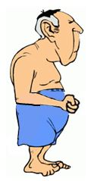
Dé
Esté
Vaya
Sepa
Sea

Slide 16
dé
esté
vaya

Slide 17
dé
Sea
Sepa

Slide 18
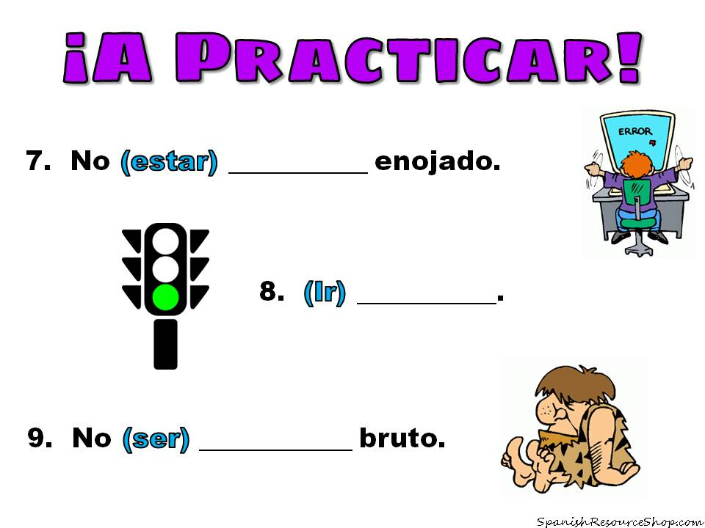
esté
Vaya
sea

Slide 20
Pronouns:
to the end of positive commands.
Hable + me = Hábleme
Compre + la = Cómprela
Abra + lo = Ábralo
Hook

Slide 21
Accents:
Place over the stressed vowel when there are at least THREE syllables!
Hable + me = Hábleme
Compre + la = Cómprela
Abra + lo = Ábralo

Slide 22
How do you know what vowel is stressed???
Say the verb by itself out loud:
Hable
Listen to where the stress is:
Hable

Slide 23
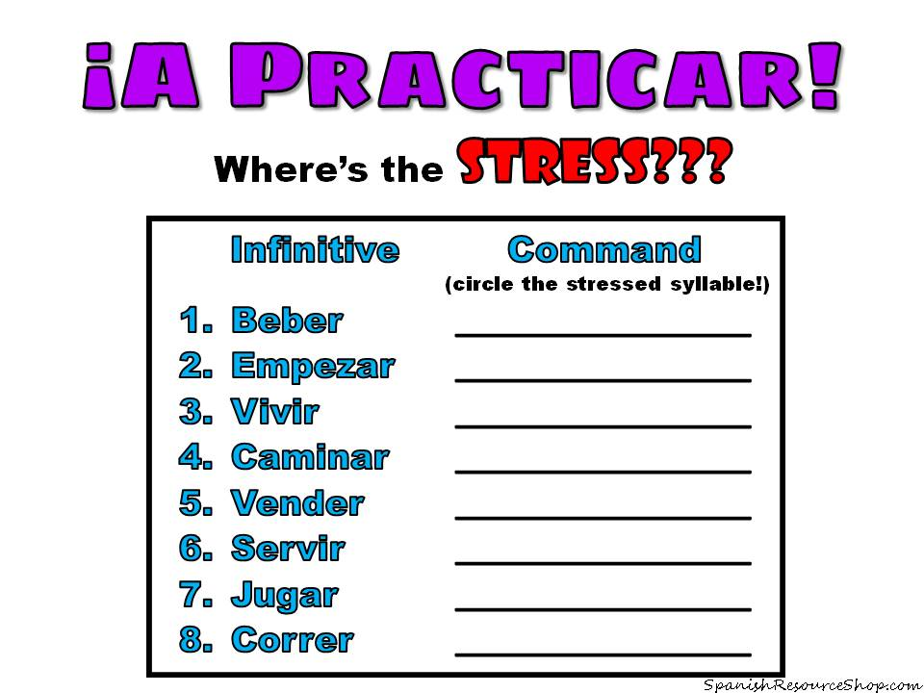
Beba
Empiece
Viva
Camine
Venda
Sirva
Juegue
Corra

Slide 24
Mírelos
Cómalo
Repítalas
Estúdiela
Mírenos
Escríbame
Báñese
Quítese

Slide 25
Acuéstese
Enséñenos
juéguelo

Slide 26
Estúdielos
Sírvalas
Báñese

Slide 27
Aféitese
Háblele
Sáquelas

Slide 28
¡Escriba!
Escríbalo
Escríbala
Escríbalas
Escríbalos
¡Enseñe!
Enséñeme
Enséñenos
Enséñele
Enséñeles

Slide 29
What if there are
TWO pronouns???
Person
Thing

Slide 30
me
te
le (se)
nos
os
les (se)
lo
la
los
las

Slide 33
Lléveselas
Quítesela
Tráigamelos

Slide 34
Cómpreselos
Pínteselo
Díganosla

Slide 35
Póngasela
Láveselas
Cocínenoslo

Slide 36
¡Escriba!
Escríbamelo
Escríbasela
Escríbanoslas
Escríbaselos
¡Enseñe!
Enséñemela
Enséñenoslo
Enséñeselas
Enséñeselos

Slide 37
Pronouns:
Before
negative commands
No hable + me = No me hable
No compre + la = No la compre
No abra + lo = No lo abra

Slide 38
se siente
la abra
se quite

Slide 39
nos mande
se levante
lo lave

Slide 40
las use
la limpie
las haga

Slide 41
¡No escriba!
No lo escriba
No la escriba
No las escriba
No los escriba
¡No enseñe!
No me enseñe
No nos enseñe
No le enseñe
No les enseñe

Slide 42
What if there are
TWO pronouns???
Person
Thing

Slide 43
me
te
le (se)
nos
os
les (se)
lo
la
los
las

Slide 46
se los cepille
se los compre
se la afeite

Slide 47
nos la escriba
se las diga
se la dé

Slide 48
se la venda
se los ponga
me lo cocine

Slide 49
¡No escriba!
No me lo escriba
No se la escriba
No nos las escriba
No se los escriba
¡No enseñe!
No me la enseñe
No nos lo enseñe
No se las enseñe
No se los enseñe

